Slide 1
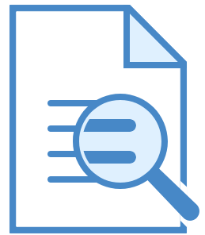
Nhập môn trí tuệ nhân tạo
BÁO CÁO BÀI TẬP LỚN
Character Region Awareness for Text Detection
Thành Viên
Nguyễn Hoàng Hải
Nguyễn Hữu Tiến
Kiều Doãn Trung

Slide 2
1. Giới thiệu
2. Phương pháp thực hiện
3. Demo chương trình
4. Phân chia công việc
NỘI DUNG

Slide 3

LÝ DO LỰA CHỌN ĐỀ TÀI
Lưu trữ, quản lý dễ dàng hơn
Tiết kiệm thời gian
Giảm thiểu sai sót, tăng tính chính xác
Tiết kiệm nguồn nhân lực
https://fsivietnam.com.vn/ung-dung-cong-nghe-ocr-trong-doanh-nghiep/

Slide 4
GIỚI THIỆU
Xây dựng một hệ thống học máy nhằm giải quyết một bài toán thực tế (định vị chữ viết)
Mục tiêu: Phân vùng kí tự riêng lẻ và liên kết các kí tự phát hiện được với một thể hiện văn bản
Công việc liên quan:
+ Mô hình phát dựa trên cơ chế hồi quy
+ Mô hình phát dựa phương pháp phân đoạn
+ Mô hình học sâu đầu cuối

Slide 5

Mô tả bài tả bài toán
Mô hình định vị text đối với tiếng Anh xuất hiện khá phổ biến
Chưa có một mô hình định vị text có sẵn nào đủ tốt tiếng Việt
→ Sử dụng model có sẵn với tiếng Anh, customize lại đối với tiếng Việt để thu được kết quả đủ tốt

Slide 6
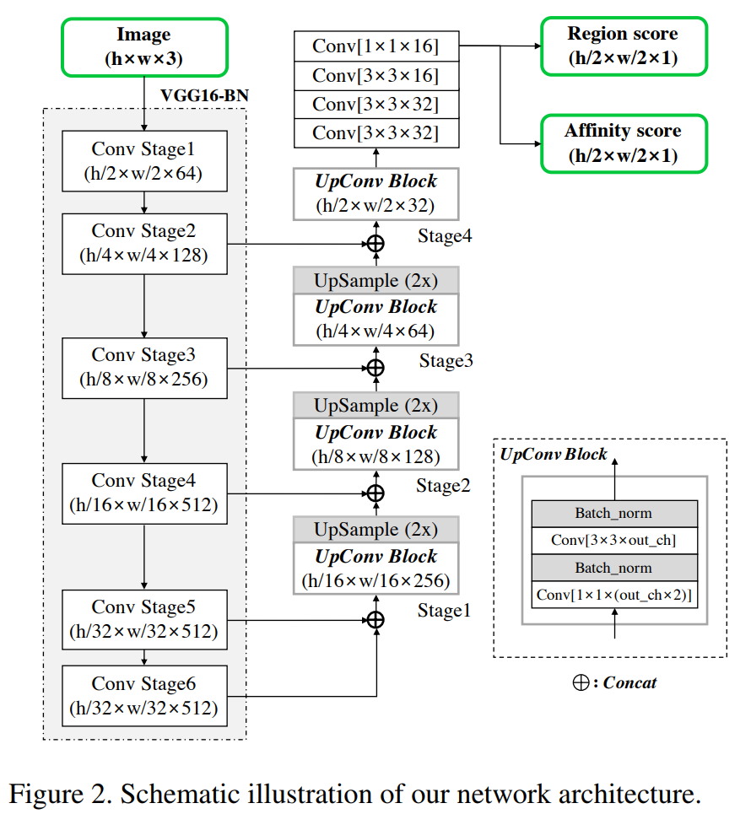
Phương pháp thực hiện
Mô hình lựa chọn
Craft: Character-Region Awareness For Text detection
Dựa trên cấu trúc mạng tích chập (CNN)

Slide 7
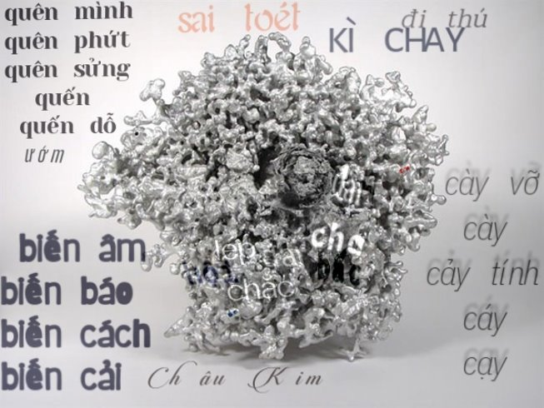
Phương pháp thực hiện
2. Mô hình lựa chọn
Craft: Character-Region Awareness For Text detection
Dựa trên cấu trúc mạng tích chập (CNN)
Sinh synthetic data cho tiếng Việt

Slide 8
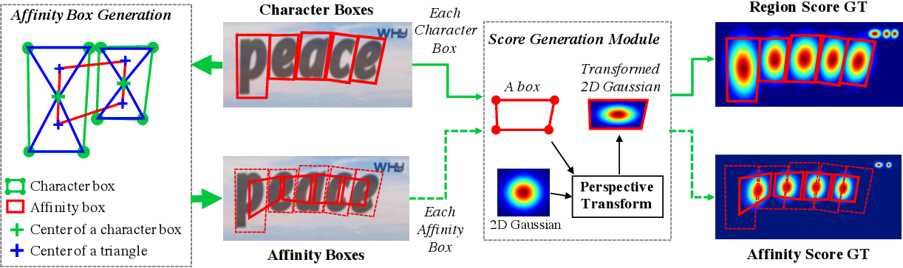
Phương pháp thực hiện
Mô hình lựa chọn
Craft: Character-Region Awareness For Text detection
Dựa trên cấu trúc mạng tích chập (CNN)
Sinh synthetic data cho tiếng Việt
Sử dụng Gaussian heatmap 2 chiều và tính toán biến đổi phối cảnh

Slide 9
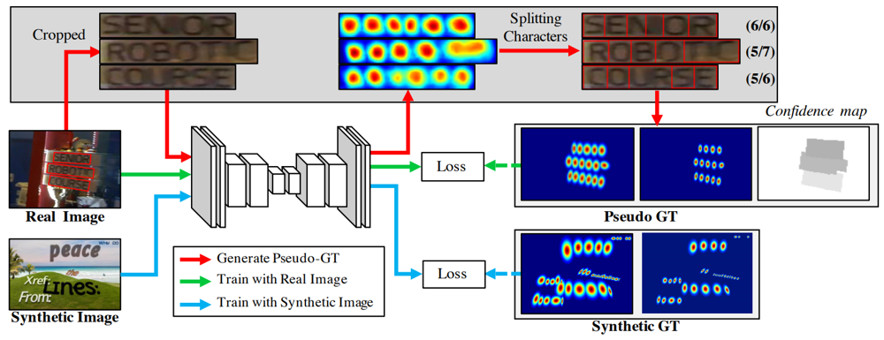
Phương pháp thực hiện
2.3. Training model

Slide 10
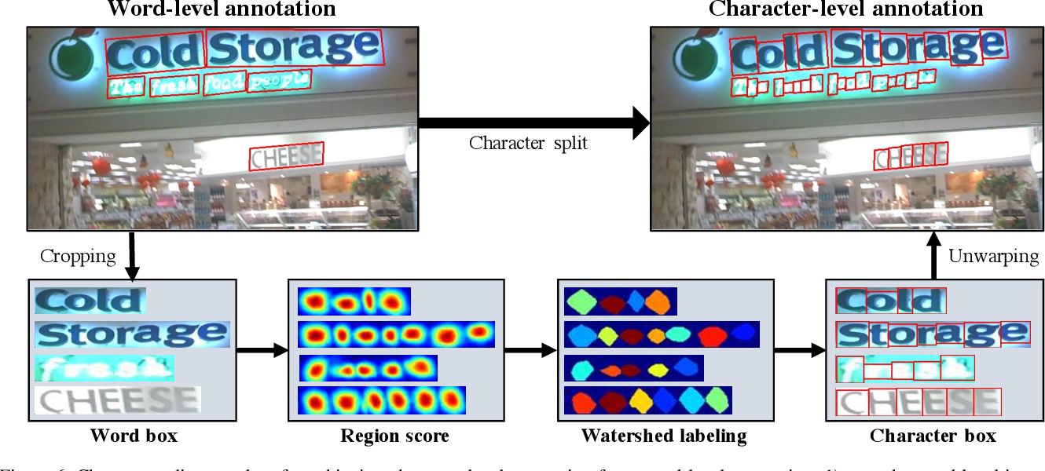
2.2. Quá trình sinh pseudo ground-truth

Slide 11






Hàm Loss
11

Slide 12
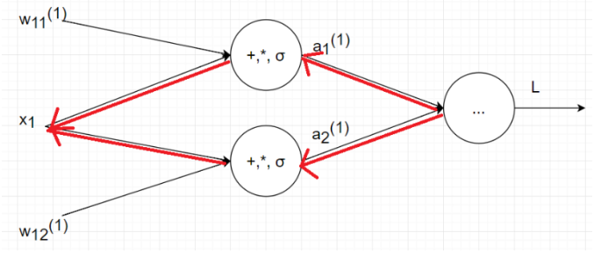
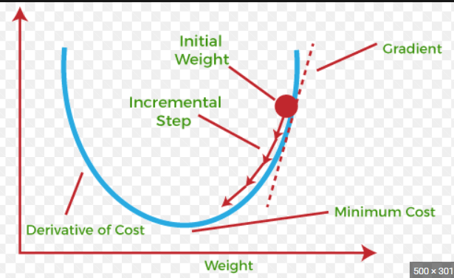

Slide 13

Demo chương trình

Slide 14
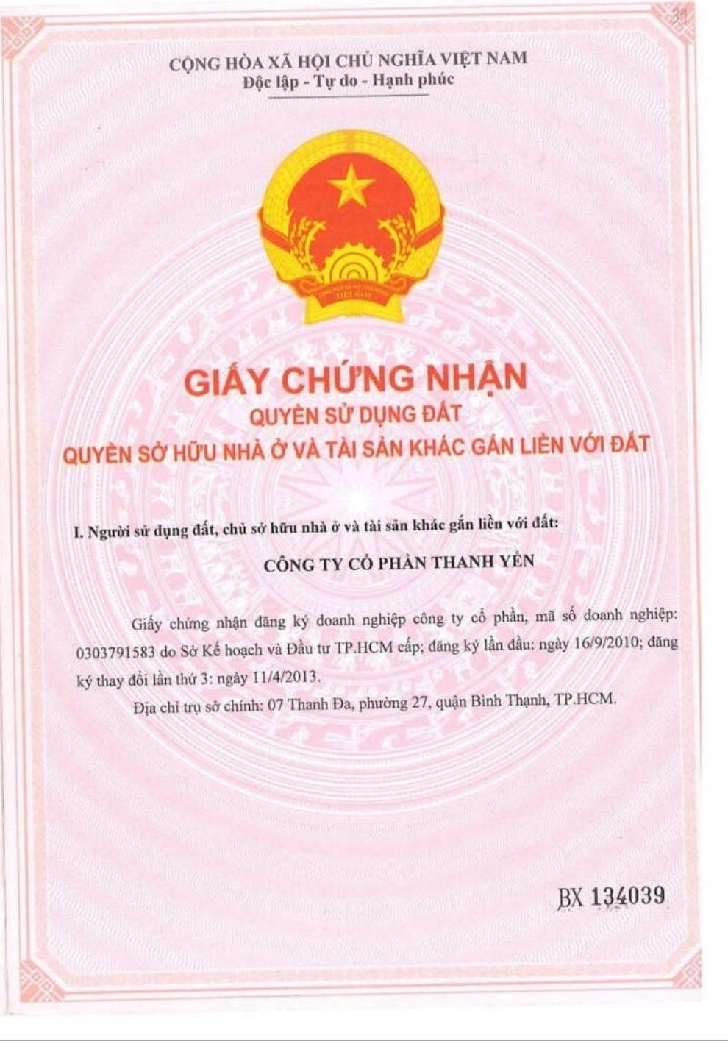
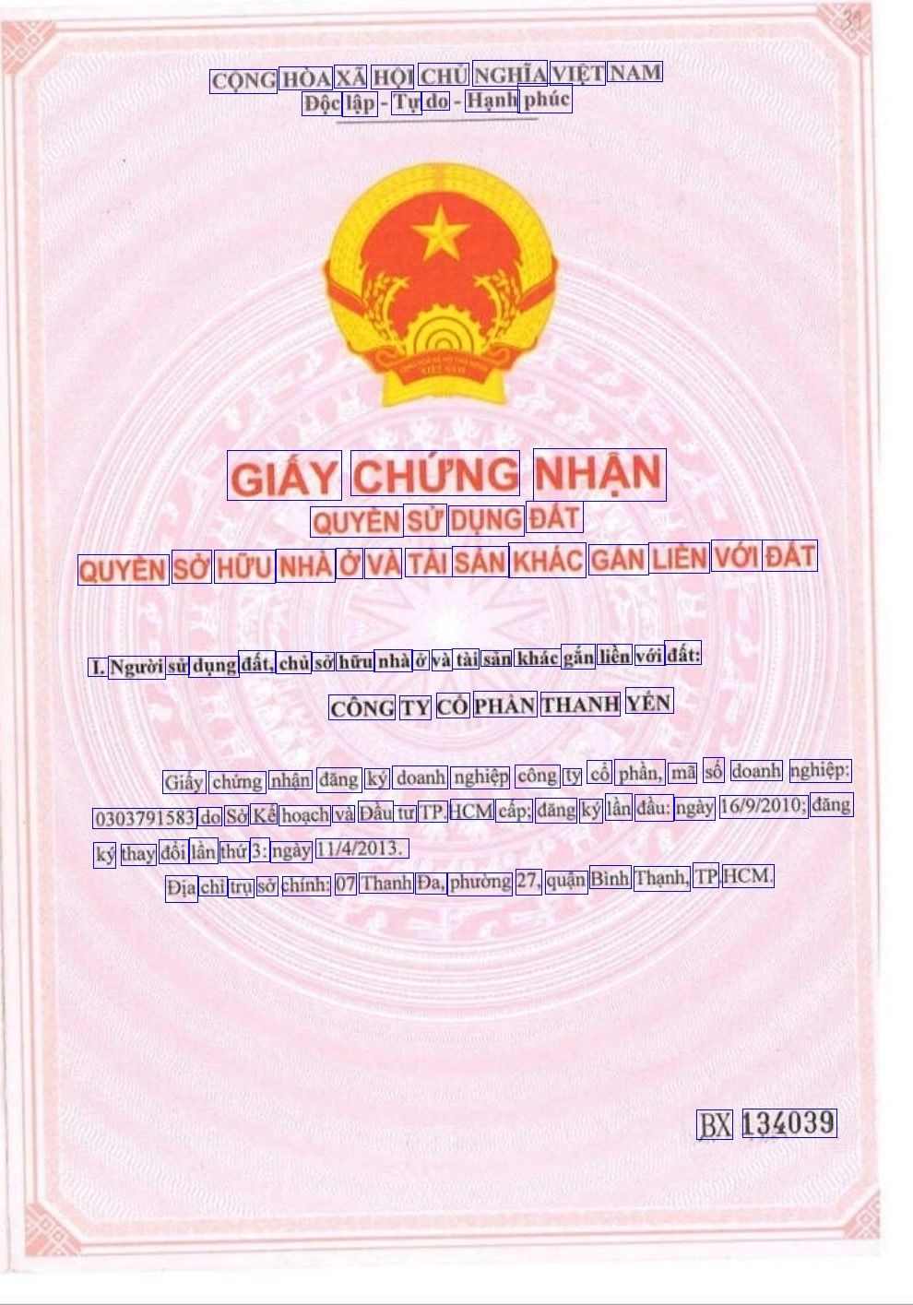
Mục tiêu
Input
Output

Slide 15
Framework (của người khác) được sử dụng :
+ Pytorch (sử dụng chính) và các thư viện khác của python
Tài liệu tham khảo :
Model cho dữ liệu Tiếng Anh tại địa chỉ https://github.com/fcakyon/craft-text-detector
Paper để tham khảo model
https://arxiv.org/abs/1904.01941

Slide 16
Khó khăn và mục tiêu
Khó khăn :
+ Thiếu dữ liệu
+ Huấn luyện gặp khó khăn trên bộ dữ liệu kiểu đa giác
+ Mô hình hiện tại vẫn chưa được tốt với dữ liệu là Tiếng Việt
Mục tiêu lần báo cáo tiếp theo
+ Tiếp tục tuning model với các bộ hyperparameter khác
+ Thử trên nhiều tập dữ liệu và thu được kết quả tốt hơn
+ Chạy thử nghiệm hậu kết quả với mô hình nhận diện text VietOCR

Slide 17
Phân Công Công Việc
Tiến: tìm kiếm mô hình, đọc paper, training mô hình (Hoàn thành đúng tiến độ)
Hải: đọc paper, tìm kiếm dataset, training mô hình, tìm kiếm các metric đánh giá mô hình (Hoàn thành đúng tiến độ)
Trung: đọc paper, tìm kiếm dataset, training mô hình (Hoàn thành đúng tiến độ)

